Slide 1

Proyecto Final Estadística II
Análisis Estadístico del Rendimiento Estudiantil
Estudiantes:
Greyler José Chacón Chaparro - 2215636
Jeider Torres Martínez - 2201431
Marcos José Orjuela Murillo - 2225506

Slide 2
Objetivos
¿Existen diferencias significativas en los hábitos de estudio o el rendimiento académico en función del género u otras variables como el nivel educativo?
Realizar un análisis estadístico exhaustivo de los hábitos y rendimiento académico de los estudiantes.
Identificar patrones, correlaciones y tendencias en el conjunto de datos.
Aplicar modelos de regresión y pruebas de hipótesis para evaluar relaciones significativas.
Concluir recomendaciones basadas en los hallazgos.

Slide 3
Metodología
Limpieza de datos: eliminación de valores faltantes y verificación de rangos realistas.
Análisis Exploratorio: estadísticas descriptivas, matriz de correlación y visualización de datos.
Modelos de Regresión: regresión lineal, logarítmica y raíz cuadrada.
Pruebas de Hipótesis: hipótesis de una y dos muestras para comparar medias.
Análisis de Serie de Tiempo: cálculo de media móvil de horas de estudio.

Slide 4
Estructura del Dataset
Tabla resumen:
Variable | Tipo | Ejemplos
gender | Categórica | Male, Female, Other
parental_education_level | Categórica | Master, Bachelor, High School
study_hours_per_day | Numérica | 0.0 - 8.3 hrs
exam_score | Numérica | 18.4 - 100 puntos
attendance_percentage | Numérica | 56% - 100%

Slide 5
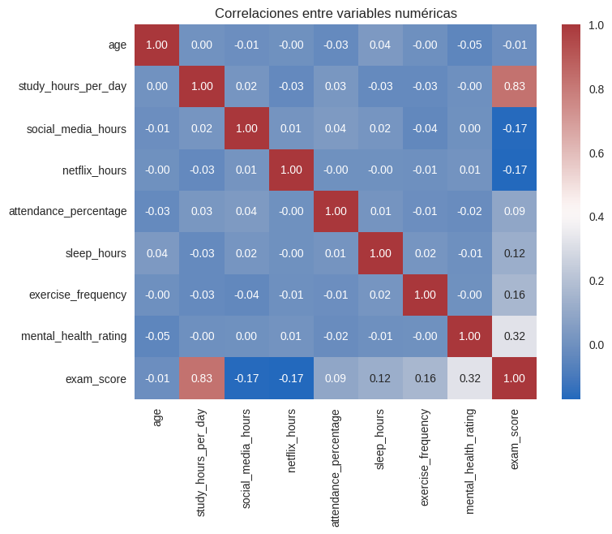
Matriz De Correlacion

Slide 6

Conclusiones de la Matriz de Correlación
Existe una fuerte relación positiva: a mayor tiempo de estudio, mejores calificaciones. Es el factor más determinante del rendimiento. Esta es la que vamos a instanciar para el estudio.
Mejor salud mental se asocia con mejores resultados académicos. Sugiere que el bienestar psicológico es un facilitador clave.
La edad y la asistencia a clases no predicen el rendimiento. Desafía suposiciones tradicionales en educación.

Slide 7

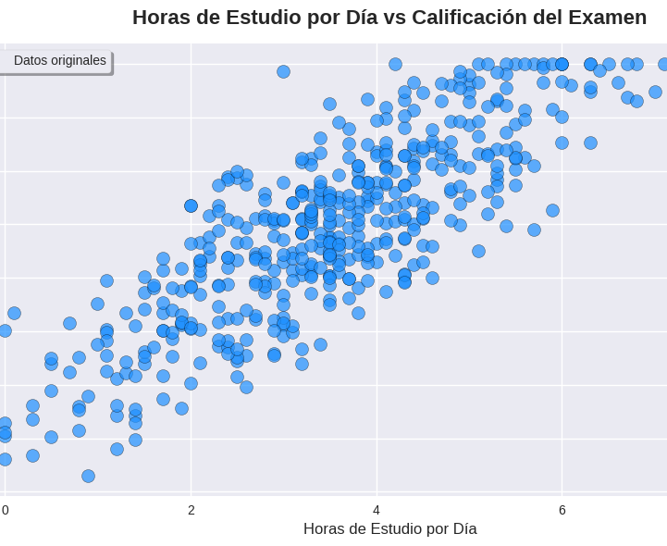
Grafica De Dispersión
↑ Correlación positiva: Más horas → mejores calificaciones
⏱️ Punto óptimo: Máximo beneficio en 4-6 horas/día
⚠️ Saturación: > 6 horas muestra rendimientos decrecientes
✨ Otros factores: Dispersión sugiere influencia de calidad de estudio/aptitud

Slide 8

Resultados de Regresión Lineal
Ecuación del Modelo → y = 35.76 + 9.57x
Coeficiente de Correlación → (r): 0.828
IC 95% para β₁ (Pendiente) → Límites:[8.99,10.16]
El estudio diario impacta significativamente las calificaciones (+9.57 pts/hora), con una relación estadísticamente robusta (r=0.828), IC 95%
[8.99,10.16]). Optimizar horas de estudio es clave para mejorar resultados académicos.

Slide 9
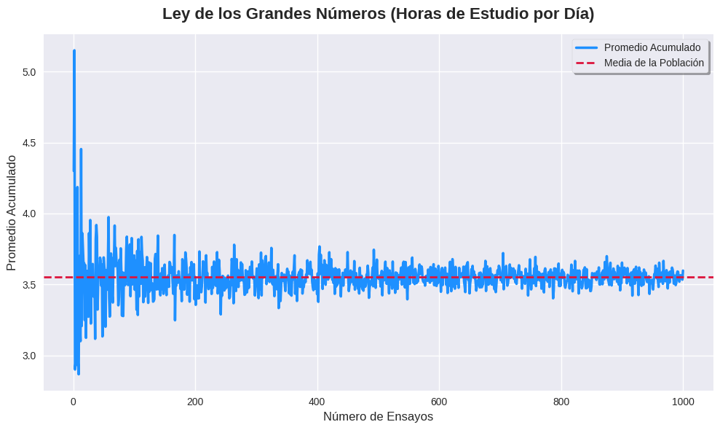
Ley De Los Grandes Numeros (Horas de Estudio por Día)
La gráfica demuestra empíricamente la Ley de los Grandes Números, donde el promedio muestral (línea azul) exhibe alta volatilidad inicial con pocos ensayos, pero converge y se estabiliza alrededor de la media poblacional real (3.55 horas, línea roja) al aumentar las observaciones.

Slide 10
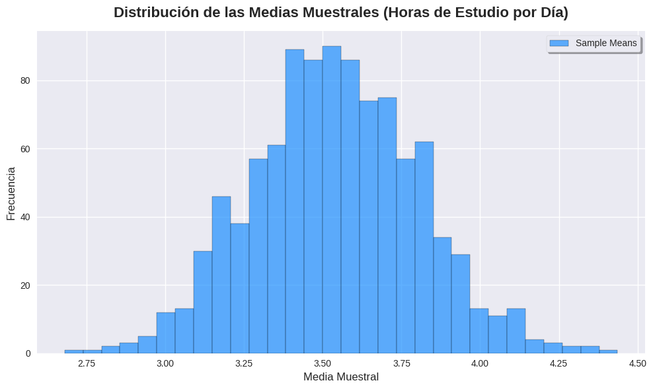
Teorema Del Limite Central
La distribución de las medias muestrales forma una curva de campana centrada cerca de la media poblacional (≈ 3.55), con una variabilidad mucho menor (σ≈ 0.27) que la de los datos originales (σ≈ 1.47). Esto ilustra el Teorema del Límite Central: al tomar muestras grandes, las medias tienden a normalizarse y reflejan con precisión el verdadero valor de la población.

Slide 11
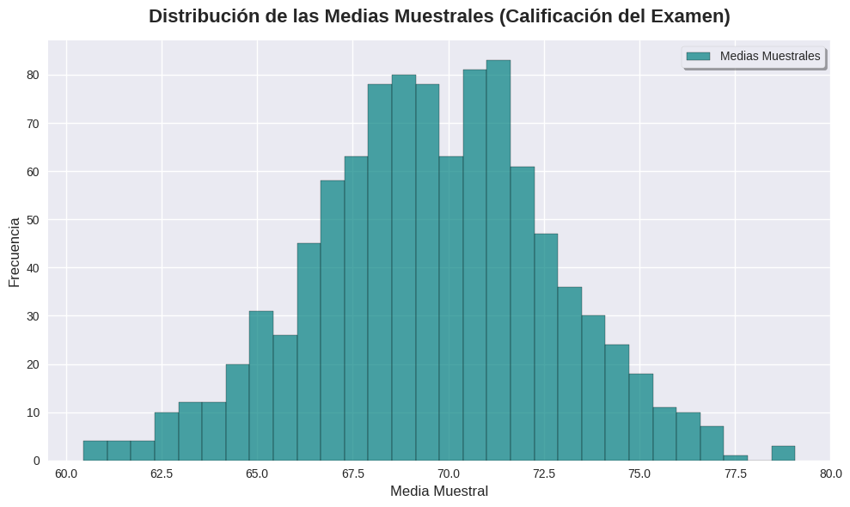
Teorema Del Limite Central
La distribución de las medias muestrales de las calificaciones confirma el Teorema del Límite Central, pues adquiere forma de campana aun cuando la población original no sea normal. Su pico está muy próximo a la media poblacional (≈ 69.60) y a la media de las medias (≈ 69.46), lo que demuestra que las medias muestrales estiman sin sesgo el verdadero promedio. Además, la desviación estándar muestral (≈ 3.03) es mucho menor que la de la población (≈ 16.88), reflejando que las medias son menos variables que los datos individuales. Esto permite realizar inferencias y pruebas de hipótesis sobre la media poblacional con alta confiabilidad, incluso sin conocer la distribución original.

Slide 12
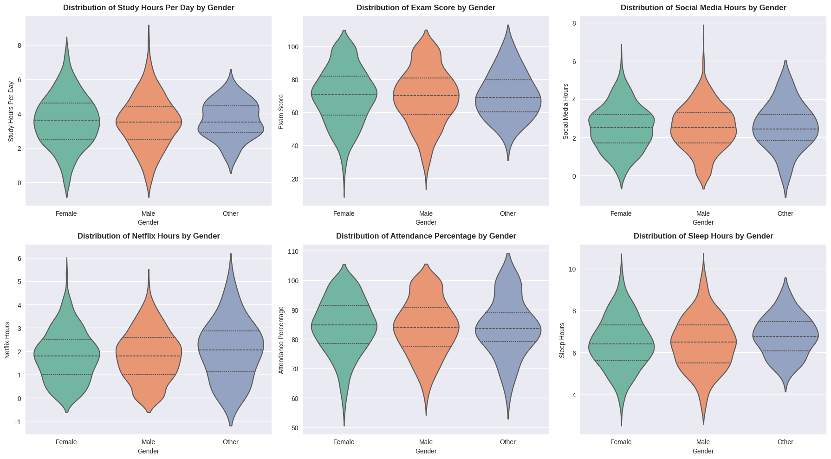
Análisis de la Distribución de Variables por Género (Gráficos de Violín)
Los gráficos de violín revelan que, aunque en líneas generales las distribuciones por género son similares, las mujeres tienden a dedicar ligeramente más horas al estudio y obtienen calificaciones de examen más altas y consistentes, además de presentar un porcentaje de asistencia más elevado y homogéneo. En contraste, los hombres y la categoría “Otro” muestran una mayor dispersión en las horas de Netflix y una mediana de asistencia algo inferior. Las horas dedicadas a redes sociales y al sueño, en cambio, se distribuyen de forma muy parecida en los tres grupos, sin diferencias sustanciales. En conjunto, estas visualizaciones sugieren que el género femenino exhibe un patrón de hábitos académicos y de asistencia más concentrado y de mejor desempeño, mientras que en las actividades de ocio digital y el sueño las variaciones entre géneros son mínimas.

Slide 13
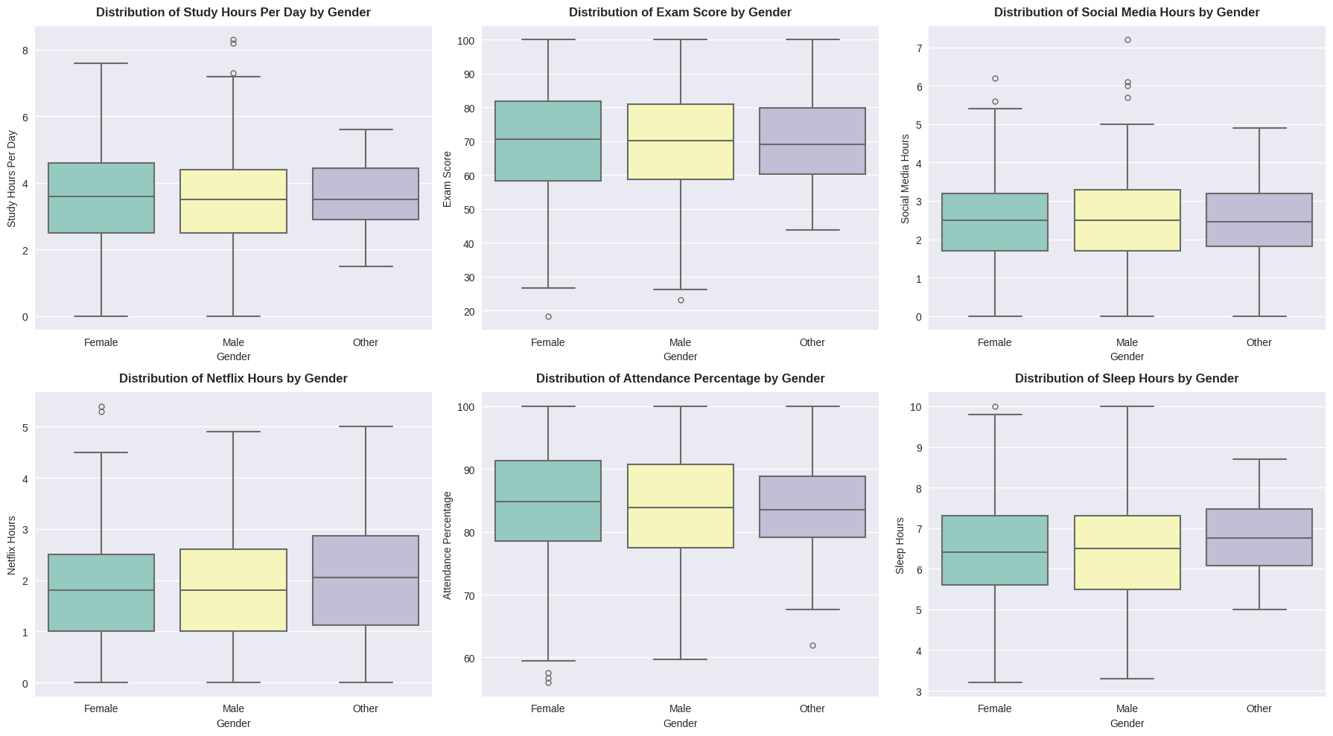
Análisis de la Distribución de Variables por Género (Gráficos de Caja)
La comparación de box plots por género muestra que las mujeres dedican ligeramente más horas al estudio, obtienen calificaciones de examen más altas y presentan un porcentaje de asistencia más elevado y consistente; en cambio, hombres y “Otro” exhiben medianas algo inferiores y mayor dispersión en calificaciones y asistencia. Las horas dedicadas a redes sociales y al sueño resultan muy parecidas en los tres grupos, mientras que el consumo de Netflix tiende a ser ligeramente mayor en los géneros masculino y “Otro” en comparación con el femenino.

Slide 14
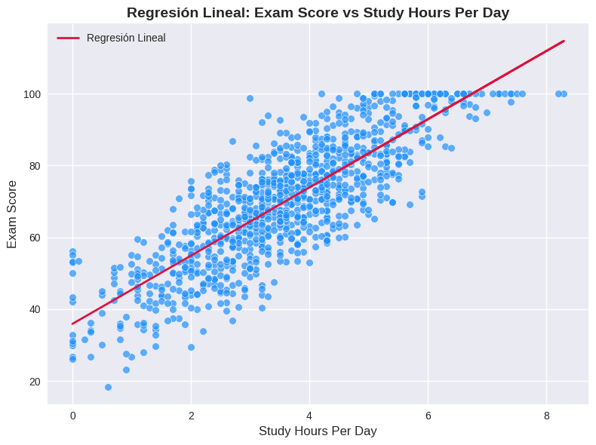
Regresión Lineal Simple
La regresión lineal muestra una relación positiva y significativa entre las horas de estudio diarias y la calificación del examen: cada hora extra de estudio se asocia, en promedio, a un incremento de 9.49 puntos, con un intercepto de 35.91 para 0 horas de estudio. El R² de 0.6813 indica que el 68.13 % de la variabilidad en las calificaciones se explica por las horas de estudio, y el 31.87 % restante obedece a otros factores. Además, el test de Shapiro-Wilk sobre los residuos (p = 0.2318) sugiere que cumplen con la normalidad requerida, reafirmando la validez del modelo.

Slide 15
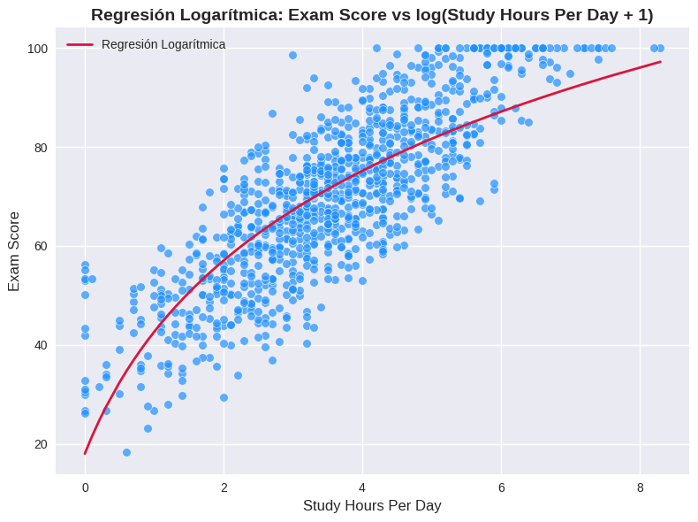
Regresión Con Transformación Logarítmica
La regresión logarítmica revela que la calificación aumenta con las horas de estudio, pero con rendimientos decrecientes a medida que crecen estas horas. El modelo predice 18.01 puntos con 0 horas (log(1)=0) y, por cada unidad de aumento en log(Horas + 1), la calificación sube en 35.52 puntos. Con un R² de 0.6351, explica el 63.51 % de la variabilidad—ligeramente menos que la regresión lineal—y los residuos no son normales (Shapiro-Wilk p = 0.0007), lo que limita algunas inferencias. Aun así, la curva captura mejor la disminución de beneficios conforme se añaden horas de estudio.

Slide 16
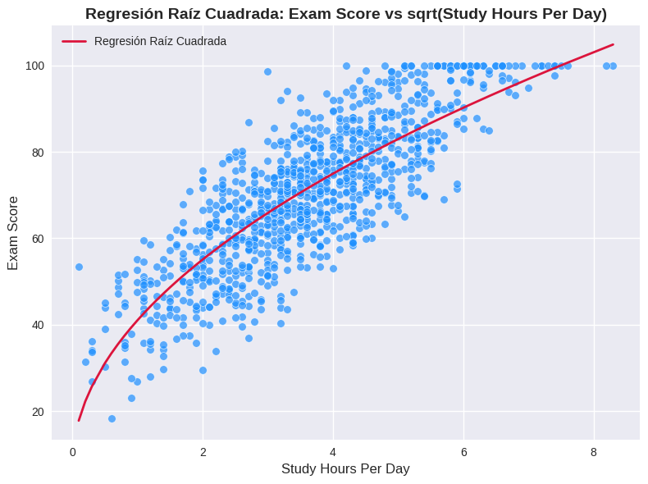
Regresión Con Transformación de Raíz Cuadrada
La regresión con raíz cuadrada muestra que la calificación del examen aumenta con las horas de estudio, pero de forma cóncava hacia abajo, indicando rendimientos decrecientes: cada unidad extra en √(horas de estudio) se asocia a un incremento de 33.94 puntos sobre un valor base de 7.05 para 0 horas. Con un R² de 0.6677, el modelo explica el 66.77 % de la variabilidad en las calificaciones, casi al nivel del modelo lineal y superior al logarítmico. Sin embargo, los residuos no son normales (Shapiro-Wilk p = 0.0320), lo que limita algunas inferencias estadísticas a pesar de su buen ajuste visual a la idea de rendimientos decrecientes.

Slide 17
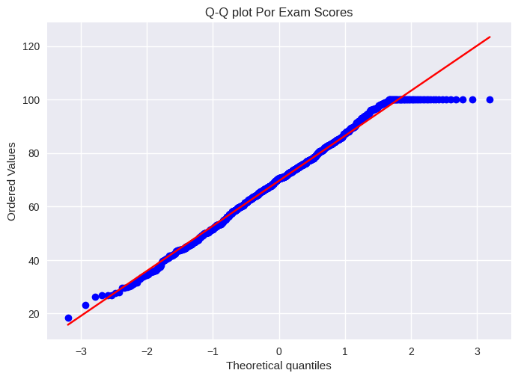
Q-Q plot Por Exam Scores
El gráfico Q-Q muestra que las calificaciones del examen se ajustan bastante bien a una distribución normal en la región central, pero presentan leves desviaciones en la cola inferior y una desviación notable en la cola superior debido al efecto techo de 100 puntos. Esto sugiere que, aunque la mayor parte de los datos siguen un patrón aproximadamente normal, las calificaciones más bajas y, sobre todo, las más altas (limitadas por el máximo) distorsionan la normalidad en los extremos.

Slide 18
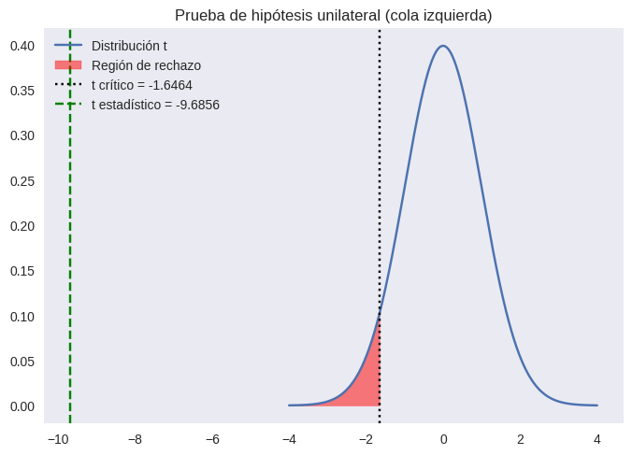
Pruea de Hipotesis de una muestra
Se realizó una prueba t de una muestra para verificar si los estudiantes dedican en promedio menos de 4 horas diarias al estudio (referencia mínima). Con media muestral de 3.55 horas, t = –9.69 (p < 0.0001), se rechaza H₀ (μ ≥ 4). Esto demuestra estadísticamente que los estudiantes del dataset estudian por debajo de las 4 horas recomendadas, lo cual señala una brecha entre las pautas educativas y los hábitos reales de estudio.

Slide 19
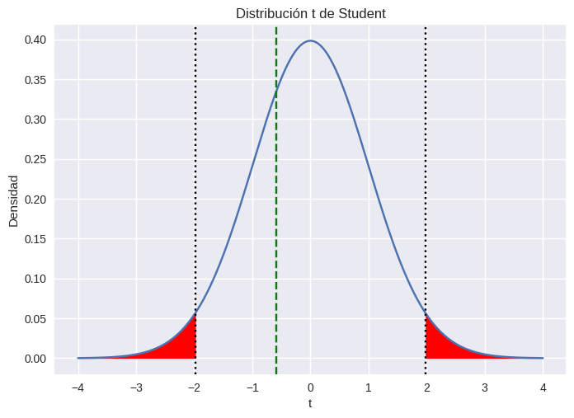
Prueba de hipotesis de dos muestras.
Según datos de la OCDE, las mujeres universitarias tienden a dedicar más tiempo al estudio diario que los hombres, reflejando una mayor propensión al estudio autónomo fuera del aula (OECD). No obstante, al analizar nuestro propio conjunto de datos mediante una prueba t de dos muestras, obtuvimos t = 0.7613 con p = 0.4467 y un intervalo de confianza de 95 % que incluye el cero, por lo que no encontramos evidencia estadísticamente significativa de que haya diferencia en las horas promedio de estudio entre hombres y mujeres en nuestra muestra.

Slide 20
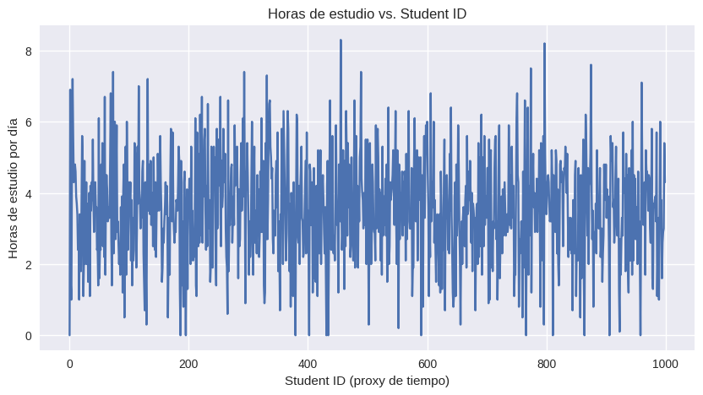
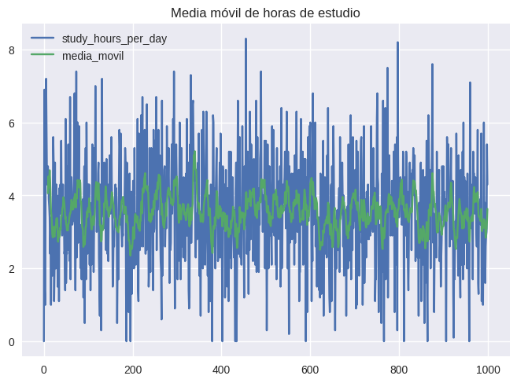
Análisis Exploratorio Simulado de Serie de Tiempo

Slide 21
Resumen General del Análisis Estadístico En esta muestra, las estudiantes mujeres mostraron hábitos académicos más estructurados y un rendimiento consistente: dedican ligeramente más horas al estudio, obtienen calificaciones más altas y mantienen una asistencia más regular que los hombres o la categoría “Otro”. Sin embargo, en las actividades de ocio digital (redes sociales y horas de Netflix) y en las horas de sueño, las diferencias por género fueron mínimas.
La relación entre horas de estudio y calificación del examen se confirmó sólida y positiva en el modelo lineal (cada hora adicional de estudio predice +9,49 puntos, con R² = 0.6813 y residuos normales). Las transformaciones logarítmica y de raíz cuadrada capturaron mejor la idea de rendimientos decrecientes, pero no cumplieron con el supuesto de normalidad en los residuos (p-valor < 0.05), lo que limita su validez para algunas inferencias. Además, el gráfico Q-Q reveló un “efecto techo” en las calificaciones máximas (100 puntos), de modo que la cola superior se desvía de la normalidad.
Aunque la media de horas de estudio diaria (≈ 3,55) se sitúa por debajo del rango mínimo sugerido por organismos como la NEA (4 a 5 horas diarias), faltó un punto de referencia explícito en nuestro análisis para confirmar estadísticamente esta brecha. En definitiva, el estudio destaca la importancia de las horas de estudio como factor clave en el rendimiento, muestra diferencias demográficas relevantes para diseñar estrategias educativas específicas y subraya la necesidad de validar los supuestos de los modelos empleados para garantizar conclusiones rigurosas.

